Slide 1
2018年新人OJT发表
不驰于空想 不骛于虚声
发表代表 ：杨可煜
成 员 ：杨可煜、毕磊、王丽婷、张若寒、王婧、王爱义
指导老师 ：丁文龙、徐辰辰、杨晓、张伟、李楠
时 间 ：2018/12/20

Slide 2

01
初来乍到，踌躇满志
01
02
九层之台，始于累土
目录页
03
仰望星空，脚踏实地
04
吾日三省，扬长避短
05
生命不息，奋斗不止

Slide 3
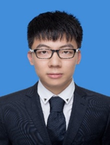
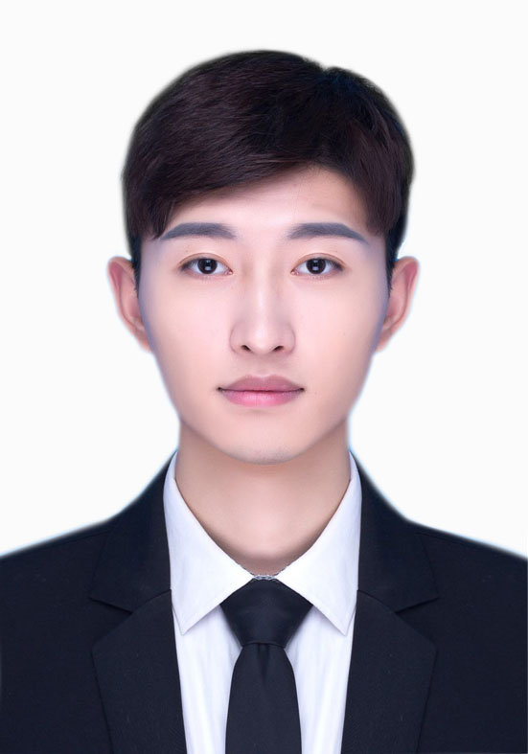
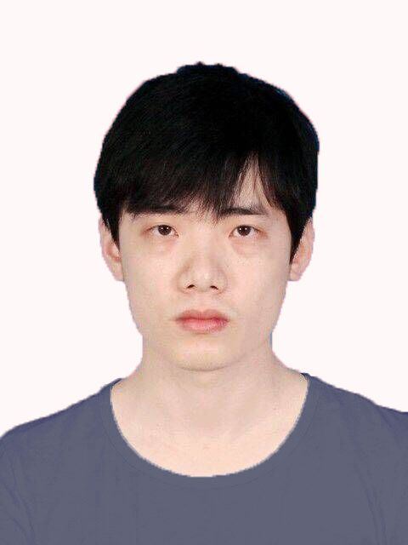
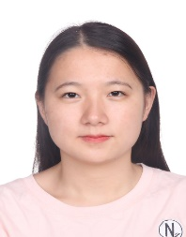
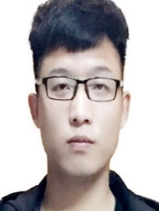
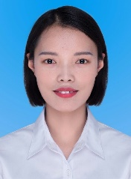
01
初来乍到，踌躇满志
OPTION
杨晓
徐辰辰
丁文龙
李楠
张伟
SVPM:杨可煜
PCL:张若寒
LTP:毕磊
擅长：Linux、C 、php
擅长：Linux、C 、Shell
擅长：Linux、Shell 、日语
PCL:王丽婷
CMGR:王爱义
CMGR:王婧
擅长：Linux、Solaris、C
擅长：Linux、C++
擅长：Linux、shell

Slide 4
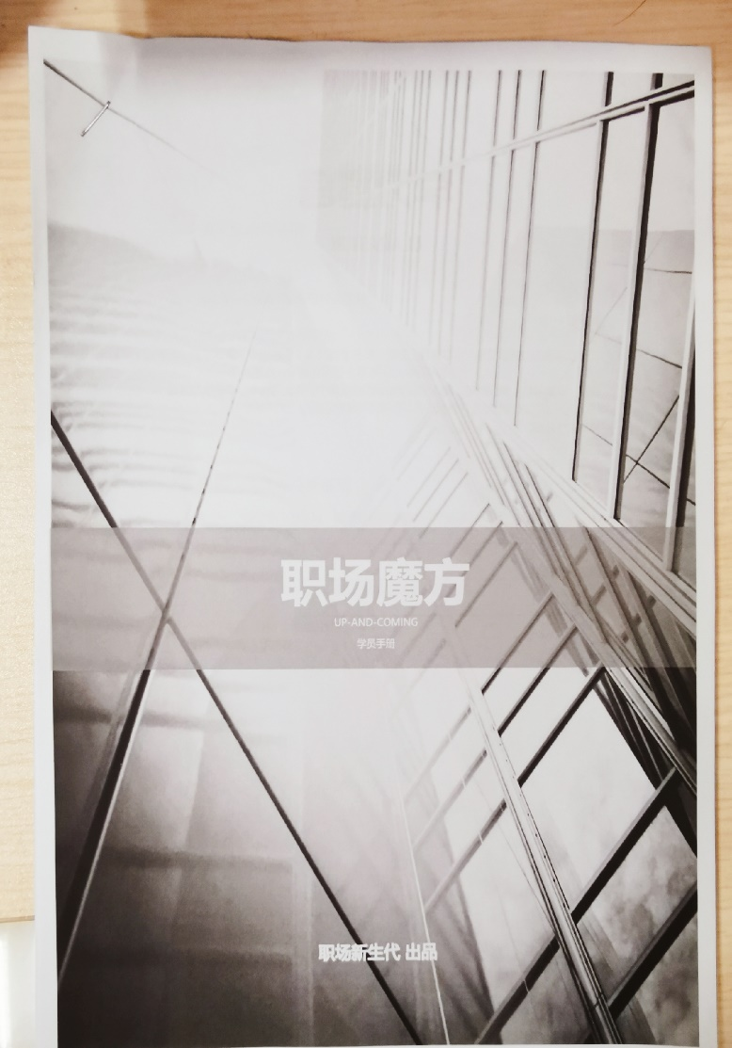
02
九层之台，始于累土
OPTION
2018年新人教育
江阴支社201807_08新人教育课程表
序号 | 培训项目 | 课程类别 | 培训日期 | 培训时间 | 培训地点 | 课程讲师
1 | 《FNST人事制度》 | 企业文化类 | 平成30年7月3日 | 13:30~15:30 | 315会议室 | 周卓樑
2 | 《compliance事例教育》 | 企业文化类 | 平成30年7月4日 | 13:30~15:30 | 315会议室 | 周仁强
3 | 《BCM教育》 | 企业文化类 | 平成30年7月4日 | 15:30~16:30 | 315会议室 | 周仁强
4 | 《有趣的日语（日语启蒙）》 | 素质提升类 | 平成30年7月5日 | 9:30~11:30 | 315会议室 | 蒋露
5 | 《FNST信息安全管理规定》 | 企业文化类 | 平成30年7月6日 | 13:30~15:30 | 315会议室 | 周彪
6 | 《富士通机型介绍》 | 专业技术类 | 平成30年7月9日 | 13:30~15:30 | 315会议室 | 张杰
7 | 入社典礼 |  | 平成30年7月10日 | 900~10:00 | 315会议室
8 | 《Fujitsu介绍》 | 企业文化类 | 平成30年7月10日 | 10:00~12:00 | 315会议室 | 黄唯逸
9 | 《知识产权、著作权教育》 | 企业文化类 | 平成30年7月10日 | 13:30~15:30 | 315会议室 | 刘大治
10 | 《面向LINUX的应用技术》 | 专业技术类 | 平成30年7月12日 | 9:30~11:30 | 315会议室 | 杨晓
11 | 《技术文档作成速成讲座（入门篇）》 | 素质提升类 | 平成30年7月12日 | 13:30~16:30 | 315会议室 | 朱宁
12 | 《FNST软件开发指南》 | 专业技术类 | 平成30年7月13日 | 9:30~1130 | 315会议室 | 曾英红
13 | 《WEB应用开发指南》 | 专业技术类 | 平成30年7月13日 | 13:30~15:30 | 315会议室 | 施晓烨
14 | 《环境教育》 | 企业文化类 | 平成30年7月17日 | 13:00-14:00 | 315会议室 | 钱伯鸿
15 | 《社会人教育》 | 素质提升类 | 平成30年7月17日 | 14:30-16:30 | 315会议室 | 潘金贵
16 | 《Review技法入门》 | 专业技术类 | 平成30年7月18日 | 13:00~17:00 | 315会议室 | 王春平
17 | 《Test技法入门》 | 专业技术类
18 | 《编写高质量的代码》（C语言篇） | 专业技术类 | 平成30年7月19日 | 9:30~11:30 | 315会议室 | 刘荧波
19 | 《编写高质量的代码》（C++语言篇） | 专业技术类 | 平成30年7月19日 | 13:30~15:30 | 315会议室 | 蔡海舟
20 | 《FNST标准软件开发过程》 | 素质提升类 | 平成30年7月20日 | 9:30~11:30 | 315会议室 | 曾英红
21 | 《配置管理技法》 | 专业技术类 | 平成30年7月20日 | 13:30~15:30 | 315会议室 | 张海浪
22 | 《FNST软件品质保证方法入门》 | 企业文化类 | 平成30年7月24日 | 9:30~11:30 | 315会议室 | 沈大可
23 | 《成为合格的软件工程师》 | 专业技术类 | 平成30年7月24日 | 13:00-16:00 | 315会议室 | 潘捷
24 | 《报联相》 | 素质提升类 | 平成30年7月25日 | 13:30~15:30 | 315会议室 | 王宏亮
25 | 《商务基础知识》 | 素质提升类 | 平成30年7月30日 | 13:30~16:30 | 315会议室 | 孔筱晴
26 | 《时间管理》 | 素质提升类 | 平成30年7月31日 | 9:30~11:30 | 315会议室 | 孔筱晴
27 | DVD观摩《技术源于感动》 | 企业文化类 | 待定
28 | DVD观摩《技术源于爱》 | 企业文化类 | 待定

Slide 5
02
九层之台，始于累土
OPTION
日语教育
课时H | 序号 | 日期 | 星期 | 课程内容 | 备注 | 小测试安排
0 | 1 | 平成30年6月25日 | 周一 | 五十音图清音1 | 16:00~17:30
0 | 2 | 平成30年6月26日 | 周二 | 五十音图清音2 | 16:00~17:30
0 | 3 | 平成30年6月27日 | 周三 | 五十音图清音3 | 16:00~17:30
0 | 4 | 平成30年6月28日 | 周四 | 五十音图浊音，拗音1 | 16:00~17:30
0 | 5 | 平成30年7月2日 | 周一 | 五十音图浊音，拗音2 | 16:00~17:30
0 | 6 | 平成30年7月3日 | 周二 | 长音，促音 | 16:00~17:30
0 | 7 | 平成30年7月4日 | 周三 | 音调，拨音 | 16:00~17:30
0 | 8 | 平成30年7月5日 | 周四 | 假名测试 | 16:00~17:30 | 测试1 假名测试
2 | 9 | 平成30年7月10日 | 周二 | 第1课
2 | 10 | 平成30年7月12日 | 周四 | 第2课
2 | 11 | 平成30年7月17日 | 周二 | 第3课
2 | 12 | 平成30年7月19日 | 周四 | 第4课
0 | 13 | 平成30年7月20日 | 周五 | IT日语1
2 | 14 | 平成30年7月24日 | 周二 | 第5课单词语法 |  | 7/23 周一 测试2 假名+单元1
2 | 15 | 平成30年7月26日 | 周四 | 第5课课文练习
2 | 16 | 平成30年7月31日 | 周二 | 第6课单词语法
2 | 17 | 平成30年8月2日 | 周四 | 第6课课文练习
2 | 18 | 平成30年8月7日 | 周二 | 第7课单词语法
2 | 19 | 平成30年8月9日 | 周四 | 第7课课文练习
2 | 20 | 平成30年8月21日 | 周二 | 第8课单词语法 | 8/13~8/17 高温假
2 | 21 | 平成30年8月23日 | 周四 | 第8课课文练习
0 | 22 | 平成30年8月24日 | 周五 | IT日语2
2 | 23 | 平成30年8月28日 | 周二 | 第9课单词语法
2 | 24 | 平成30年8月30日 | 周四 | 第9课课文练习
2 | 25 | 平成30年9月4日 | 周二 | 第10课单词语法
2 | 26 | 平成30年9月6日 | 周四 | 第10课课文练习
2 | 27 | 平成30年9月11日 | 周二 | 第11课单词语法
2 | 28 | 平成30年9月13日 | 周四 | 第11课课文练习
0 | 29 | 平成30年9月14日 | 周五 | IT日语3
2 | 30 | 平成30年9月18日 | 周二 | 第12课单词语法

Slide 6
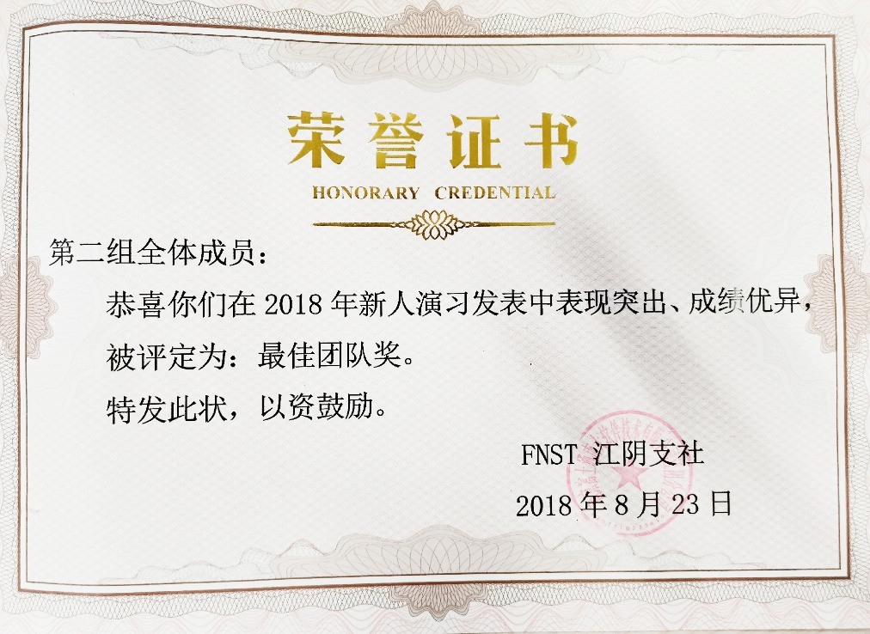
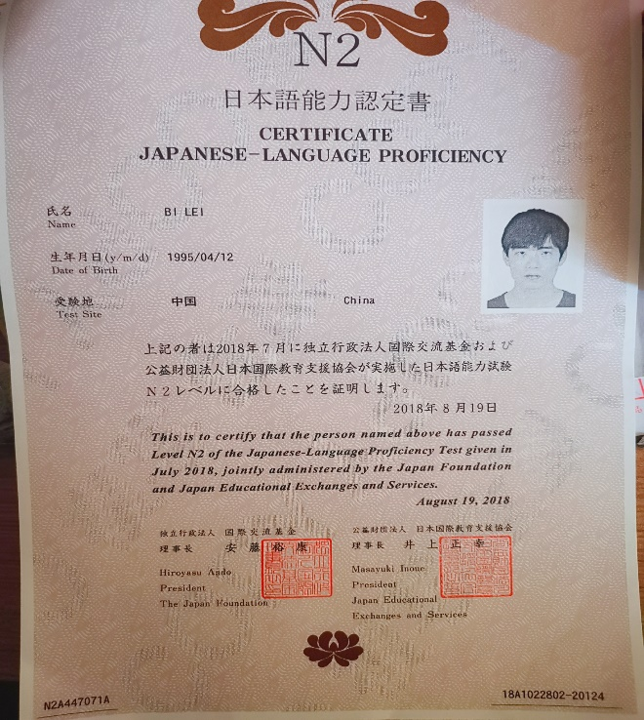
03
仰望星空，脚踏实地
OPTION
2018新人演习最佳团队奖
2018.7 N2能力认定书

Slide 7


03
仰望星空，脚踏实地
N5
OPTION
目标：独立担当console端的开发
学习阶段
尝试障害对应阶段
独立担当开发阶段
4月(5~6月返校) 9月 10月 12月
SVPM项目整体构成学习
PHP学习
C和GTK框架学习
GIT学习
担当console端障害对应
Linux C 强化
Systemwalker移植、代码分析比较
担当console端新规开发
Remotecon机能开发
端子盘通报机能开发
继续对应redmine障害
实绩
90%
90%
90%
80%
 | 障害对应 | 新机能开发 | 测试case数
组内 | 25 | mntmenu：2 Console：2 | 467
个人担当 | 13 | 全部console新机能开发， 代码量1.1k | 158
百分比 | 52% | 50% | 34%
开发能力
独立担当能力
调查能力
测试能力

Slide 8
03
仰望星空，脚踏实地
N5
OPTION
目标：独自完成SF作业
6月-8月
9月-10月
10月-11月
11月-12月
基础理论学习
linux基础学习
PCL理论学习
新人演戏开发
作业学习
SF各阶段作业学习
作业实施
SF44、45回目SD、PG、PM、RT、PT作业实施、RMS38回目RT测试
脚本学习updatesite、opc、RT阶段共同脚本理解并绘制流程图
实绩
60%
70%
70%
80%
开发能力
独立担当能力
调查能力
测试能力

Slide 9
03
仰望星空，脚踏实地
N2
OPTION
3-4月
5-6月
7-8月
9-10月
11-12月
实习
返校
LTP
周常规测试
测试与调查
进入LRT组
学习linux基础知识
学习非互换作业手顺
完成毕业设计
获取毕业证和学位证
参加日语能力考
参加新人教育
进入LTP组
学习LTP作业手顺
学习XFSTESTS作业手顺
熟悉xfstests、ltp周常规测试与环境搭建
优化测试手顺
每周测试与报告
担当组内xfstests、ltp测试
并帮助组员尝试调查bug
58
865
53
578
1561
1983

Slide 10
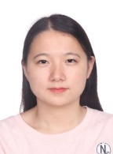
03
仰望星空，脚踏实地
N5
OPTION
学习
日语学习
Linux学习
新人教育学习
学习
CRM作业学习
CF54回目作业
PCL组
CF54回目作业
学习安装Solaris
CF55回目作业
7月
8月
9月
10月
11月
12月
学习
Linux学习
PCL资料学习
PCL组
CF54回目作业
CF53回目作业
PCL组
CF55回目作业
测试脚本学习
社内N5考试

Slide 11

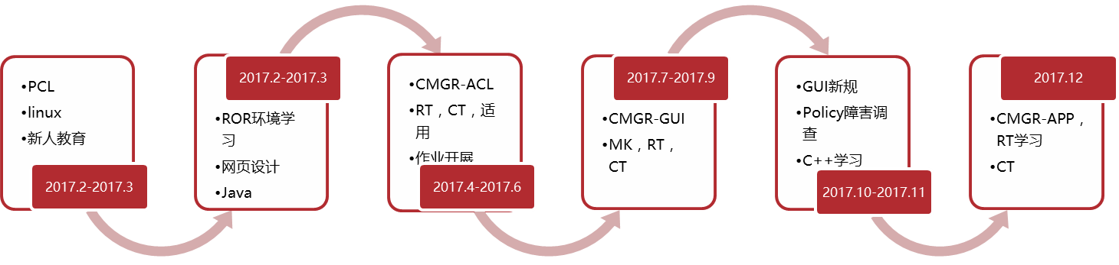



03
仰望星空，脚踏实地
N5
OPTION
100%
2000+个Case测试
80%
Case：适用测试、CT、RT
60%
11件障害横展开
40%
50%
横展开内容：MK、CT、RT、适用
30%
20%
1件新规修正
20%
修正内容：障害调查，MK，适用
0%
10份手顺及心得编写
CT
RT
适用
Cluster环境及office环境等

Slide 12
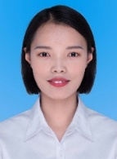
03
仰望星空，脚踏实地
N5
OPTION
1-2月
3-4月
5-6月
7-8月
9-12月
学习
学习
边学边做
(1件)
边学边做（1件）
边学边做
（3件）
Linux、shell学习
云计算基础学习
CMGR业务基础学习
适用测试
GUI-CT、RT测试
适用测试
GUI-MK、CT、RT测试
适用测试
GUI-MK、CT、RT测试
FW-MK、CT、RT测试
适用测试
100%
80%
60%
40%
50%
30%
20%
20%
0%
Linux
CMGR
日语

Slide 13
04
吾日三省，扬长避短
OPTION
长处：熟悉SVPM项目业务知识，掌握linux和C语言基础知识，能够独立担当某个模块的
PG任务。对于调查、测试、review文档的编写也更加得心应手。遇到问题肯花功
夫，肯钻研。
短处：遇到问题容易钻牛角尖，效率不高，需要前辈提点；容易擅自下定论而不向前辈
指教，引起不必要的麻烦；日语能力有待提升。
SVPM:杨可煜
长处：掌握linux和solaris的基础知识，对于网络，服务，硬件的理解也更为深刻。PCL
的各阶段作业实施能力大幅提升。钻研能力较强，对于脚本的理解深刻。
短处：由于专业基础的薄弱，对于问题的调查能力有所欠缺。处理问题时容易钻牛角尖，
更倾向于自己下定论而不向leader请教。
PCL:张若寒
长处：掌握linux基础和shell基本命令，能够及时根据需求修改测试环境，能够快
速对应bug，文档作成能力较强，细节上面做的较好，日语有优势。
短处：对C代码的理解不够深刻，暂不能独立完成一些patch的编写。
LTP:毕磊

Slide 14


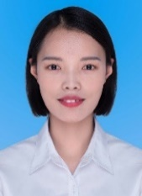
04
吾日三省，扬长避短
OPTION
长处：安装solaris的ovm和kernel zone环境，对于Linux和Solaris有了更加深入了解。
更加了解CF的功能和CF阶段的作业。
短处：在工作中对于一些问题的解决能力还是不够，遇到不确定的不会及时的问，
Makefile这部分的知识了解的不是很深入。
PCL:王丽婷
长处：工作方面已经熟练掌握CMGR-GUI模块的各项作业，在工作过程中 更是提高了自身
分析和解决问题的能力。
短处：针对障害缺少专业的技能知识，仍不能接管更深入的作业。
CMGR:王爱义
长处：CMGR中间件中gui的各部分的任务担当能力有很大的进步。同时对FW组件进一步了
解。掌握linux的基础知识。熟练使用工作中的一些辅助工具。责任心强，遇到问
题一定要弄清楚。
短处：目前对FW组件的工作执行能力有所欠缺；问题的处理能力和调查能力有待提高；
做事犹豫，不果断。
CMGR:王婧

Slide 15
04
吾日三省，扬长避短
OPTION
1.注意代码规范
2.加强代码优化
3.减少bug产出
4.提升开发能力
5.提升case覆盖率
6.保证测试品质
1.掌握优先次序
2.杜绝拖延时间
3.计划执行任务
4.加强工作效率
01
开发测试
02
时间管理
1.确保上课出勤率
2.及时完成作业
3.按时复习课程
4.一次通过能力考
1.提升作业品质
2.减少review次数
3.减少指摘率
03
日语能力
04
作业品质

Slide 16
05
生命不息，奋斗不止
OPTION
技术
专家
技术路线
新
员工
核心
员工
普通
员工
管理
人员
管理路线
惟以求真的态度作踏实的工夫
明确自己方向，朝着未来前进！

